Slide 1


PREVIDÊNCIA DOS SERVIDORES DO ESTADO DE SANTA CATARINA

Slide 2
Agenda
ORIGENS
ONDE ESTAMOS
ONDE QUEREMOS CHEGAR ?

Slide 3
Agenda
ORIGENS
ONDE ESTAMOS
ONDE QUEREMOS CHEGAR ?

Slide 4
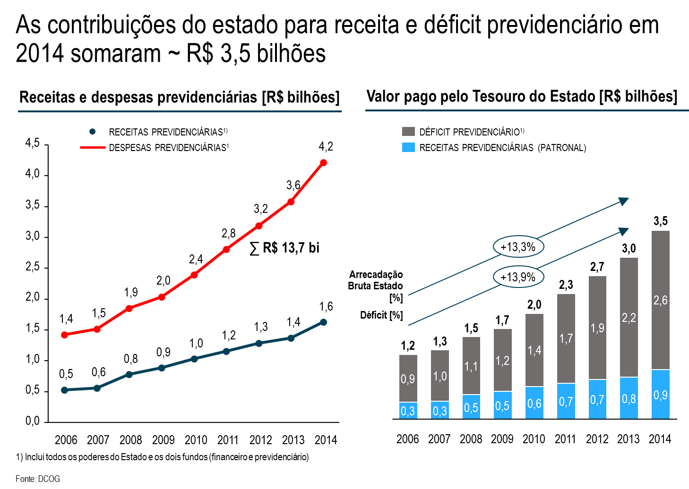

Slide 5
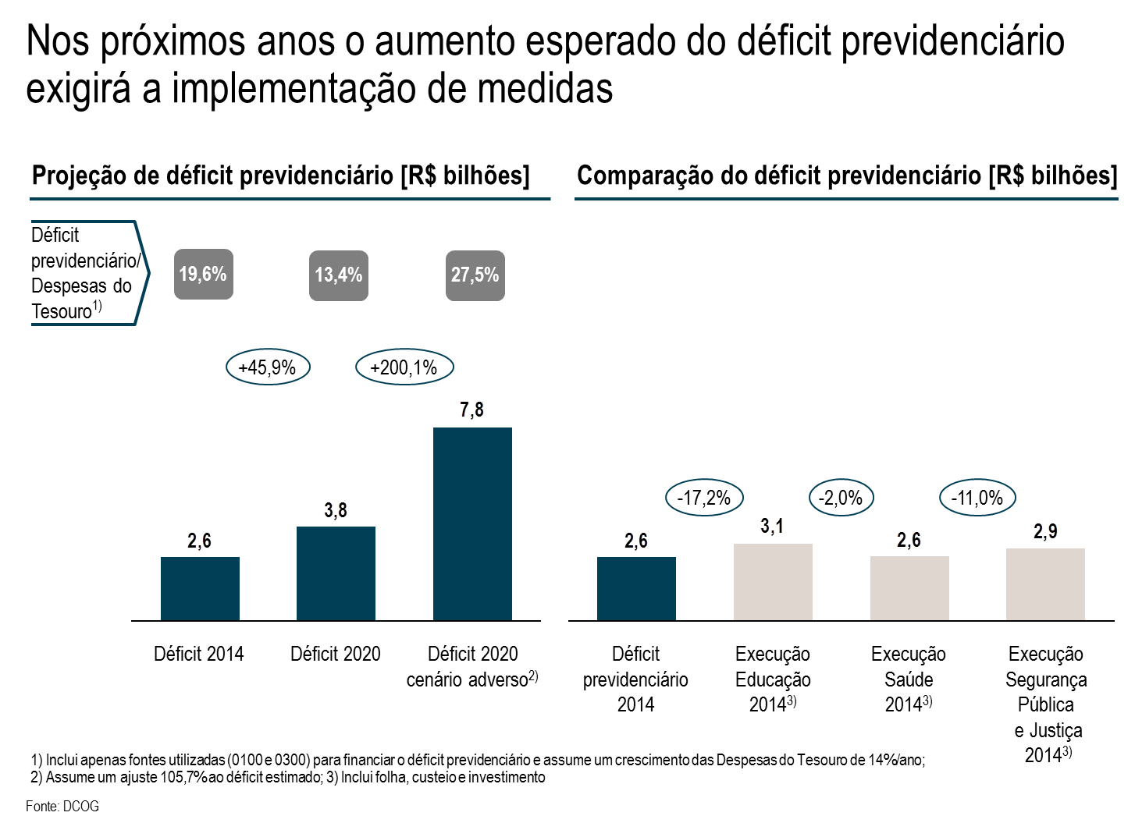

Slide 6

Ente | Ativos | Inativos e Pensionistas | Total | Relação Ativo/Beneficiário
Santa Catarina | 66.628 | 63.279 | 129.907 | 1,05
Civis | 53.231 | 52.430 | 96.731 | 1,02
Militares | 13.397 | 10.849 | 24.246 | 1,23
União Estados* | 1.055.417 2.667.714 | 939.275 1.809.718 | 1.994.692 4.477.432 | 1,12 1,47
Municípios* | 2.594.299 | 636.990 | 3.231.289 | 4,07
Total | 6.317.430 | 3.385.983 | 9.703.413 | 1,86
O ideal desta relação é 4 para 1
Fonte: União - Boletim Estatístico de Pessoal e Informações Organizacionais (SEGEP/MP) - Dez/2014 Estados e Municípios* - Site do MPS/Prev. do Serv. Público/Estatísticas/2013

Slide 7
Regimes de Previdência
Regime Geral
RGPS
CF/1988 art. 201
Regimes Próprios
RPPS
CF/1988 art.201
Previdência Complementar
CF/1988 art. 202
Obrigatório | Obrigatório | Facultativo
Repartição Simples | Repartição Simples | Capitalização
Beneficiários: 32,1 milhões | União Assistidos: 939 mil* | População: 3,25 milhões
Déficit total: R$ 56,7 Bilhões | Resultados Previdenciários: | Patrimônio: R$ 704,17 bilhões
Urbana: R$ 25,3 bilhões (+) | União: R$ 66,8 bilhões
 | Estados e DF: R$ 43,2 bilhões | 12,75% PIB
 | Municípios: R$ 2,20 bilhões (+)
Fontes:
RGPS: Resultado do Regime Geral de Previdência Social (RGPS) - Dezembro 2014
RPPS: Relatório Resumido da Execução Orçamentária – Ministério da Fazenda
RPC: Relatórios Report Service
*Boletim Estatístico de Pessoal e Informações Organizacionais (SEGEP/MP)

Slide 8


Slide 9

SCPREV
Fundação de Previdência Complementar do Estado de Santa Catarina

Slide 10
Agenda
ORIGENS
ONDE ESTAMOS
ONDE QUEREMOS CHEGAR ?

Slide 11
SCPREV - Cronologia
Maio/2015 - Grupo de trabalho;
Setembro/2015 – Projeto de Lei;
Novembro/2015 – entrada no Legislativo;
Dezembro/2015 – LC nº 661, de 02 de dezembro de 2015, marco legal da previdência complementar do servidor público de Santa Catarina;
Dezembro/2015 – Decreto nº 553, de 18/12/2015, cria a SCPREV vinculada à Secretaria de Estado da Fazenda;
Março/2016 - Portaria Previc nº 141, 31/03/2016, aprovou o Estatuto;
Início de funcionamento da SCPREV.

Slide 12


Patrocinadores da SCPREV
Poder Executivo
Poder Legislativo
Poder Judiciário
Ministério Público
Tribunal de Contas
Autarquias e Fundações
Defensoria Pública

Slide 13
Como fica a estrutura da Previdência Complementar?
SALÁRIO DE PARTICIPAÇÃO
(PARCELA ACIMA DO TETO DO INSS)
SCPREV – Previdência Complementar
8% servidor e 8% Estado
PARCELA ATÉ O TETO DO INSS
(R$ 5.189,82)
IPREV
12% servidor e 24% Estado*
* Aumento gradativo: 13% Jan/17 e 14% Jan/18

Slide 14
PLANO DE BENEFÍCIOS
CONTRIBUIÇÕES
Normal do Participante
do Patrocinador
Adicional
Facultativa
de Benefício não Programado
Complementar para Risco
de Sobrevivência do Assistido
Administrativa
BENEFÍCIOS
Aposentadoria
Invalidez
Pensão por Morte
Sobrevivência
Suplementar
Contribuição Participante
Reserva Participante
Rentabilidade
Contribuição do Patrocinador
INSTITUTOS PREVIDENCIÁRIOS
BPD
Autopatrocínio
Portabilidade
Resgate

Slide 15
Diretor Presidente
Comitê de Investimentos
Diretoria de Seguridade
Diretoria de Investimentos
Diretor de Administração
Gerência de Benefícios
Gerência de Arrecadação e Cadastro
Gerência de Relacionamento com Participantes
Gerência de Planejamento e Controle de Investimentos
Gerência de Análise e Operações Financeiras
Gerência de Administração Contabilidade e Finanças
Gerência de Tecnologia de Informação
Gerência de Gestão de Pessoas
Conselho Deliberativo
Conselho Fiscal
SCPREV
6 membros (paritário)
4 membros (paritário)
Assessoria Jurídica
Assessoria Compliance
.
Assessoria Atuarial

Slide 16
Agenda
ORIGENS
ONDE ESTAMOS
ONDE QUEREMOS CHEGAR ?

Slide 17






Participantes
Ações em Conjunto
com os Patrocinadores
2016 | 1101
2017 | 1711
2018 | 1926
divulgação e ampla utilização de canais de comunicação
Programas de Capacitação de Conselheiros, dirigentes, Funcionários, RH dos Patrocinadores
Capacitação

Slide 18
Diretrizes para Governança - SCPREV
Estrutura de Governança
Mecanismos de Governança
Órgãos colegiados
(Conselhos Deliberativo
e Fiscal)
Diretoria Executiva
Comitê Técnico
Auditores Internos e Externos
Custodiantes
  Controles Internos
  Transparência
  Gestão de Riscos
  Comunicação/
  Divulgação
  Programas de
  Educação
Financeira e
Previdenciária
Diretriz

Slide 19
Célio Peres
Fundação de Previdência Complementar do Estado de Santa Catarina – SCPREV
cperes@sefaz.sc.gov.br

